Slide 1
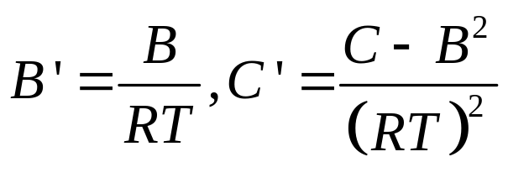
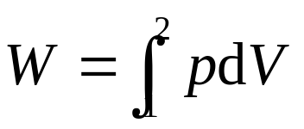
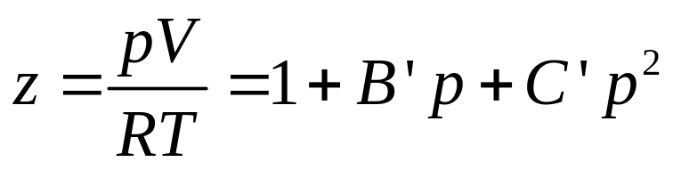
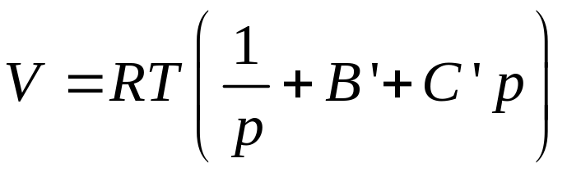
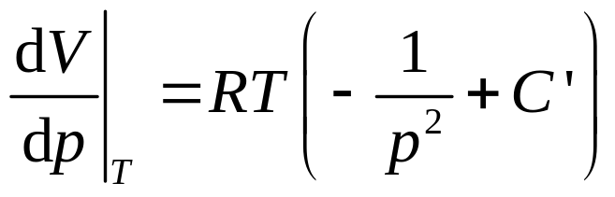
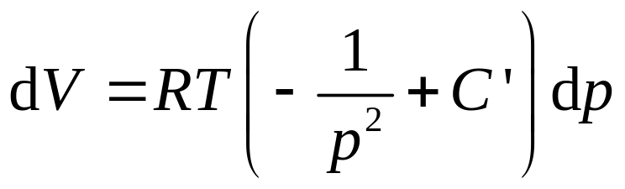
A422145
SO₂在157 ℃时的维里系数B = -0.159×10⁻³ m³/mol，
C = 9.0×10⁻⁹ m³/mol²，使用z = 1+ B'p + C' p²，其中
形式的维里方程，计算1 mol SO₂
在157 ℃时由1atm恒温可逆压缩到75atm时所做的功
解：
可逆过程的功
恒温

Slide 2

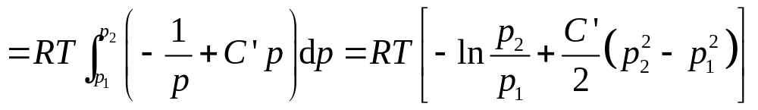
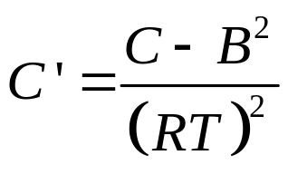
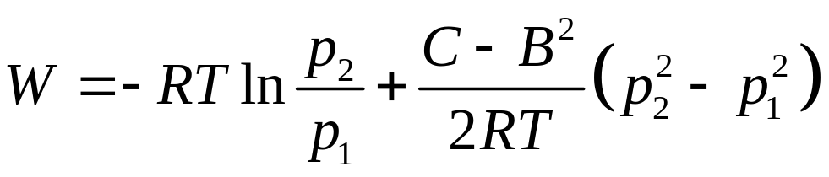

代入数据
返回

